Slide 1

Слайд 1 с информацией о кадрах
Доклад на тему:
сравнительная характеристика жизненных циклов аскариды и острицы
Подготовили:
студентки 1 курса 15 группы лечебного факультета Кезик И. Ю., Тимашова Д.А.
Руководитель:
старший преподаватель Миронович М.А.

Slide 2
Слайд 2 с информацией о кадрах
ПЛАН ПРЕЗЕНТАЦИИ
Ascaris lumbricoides
Морфологическая характеристика A. lumbricoides
Жизненный цикл A. lumbricoides
Enterobius vermicularis
Морфологическая характеристика E. vermicularis
Жизненный цикл E. vermicularis
Сравнение жизненных циклов A. lumbricoides и
E. vermicularis

Slide 3

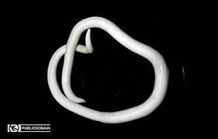
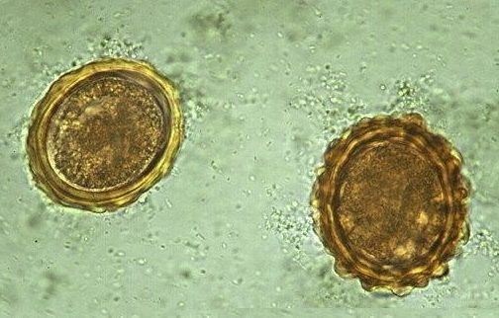
Ascaris lumbricoides
(АСКАРИДА ЧЕЛОВЕЧЕСКАЯ)
Систематическое положение:
Тип: Nematoda
Класс: Chromadorea
Отряд: Ascaridida
Семейство: Ascarididae
Род: Ascaris
Вид: A. Lumbricoide
Аскарида человеческая – геогельминт, возбудитель аскаридоза, раздельнополые представители большого семейства Ascarididae, обладающие выраженным половым диморфизмом.
Ареал распространения: на всех обжитых континентах.
Яйца аскариды человеческой

Slide 4
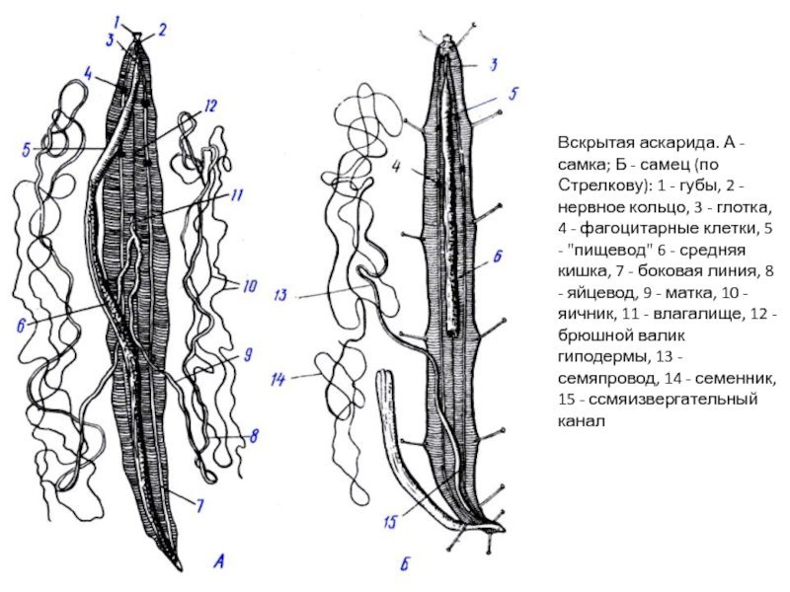
Морфология Ascaris lumbricoides
Тело аскарид имеет веретеновидную удлиненную форму. На головном конце паразита находится ротовое отверстие, окруженное тремя кутикулярными губами, с помощью которых он может присасываться к стенке тонкого кишечника, что, однако, наблюдается редко. На боковых сторонах хорошо заметны продольные боковые линии, в которых проходят каналы выделительной системы. Живые или свежевыделившиеся из кишечника аскариды красновато-желтые, после гибели становятся беловатыми. Самец заметно меньше самки, длина его 15–25 см, в то время как самка достигает размеров 25-40 см. Хвостовой конец у самки втянут, а у самца загнут в виде крючка.
Репродуктивная система. Размножаются аскариды только половым путем. Это раздельнополые организмы. Органы размножения имеют вид извитых трубочек. Половая система самца представлена одним семенником, переходящим в семяпровод, впадающий в заднюю кишку. У самок имеется 2 яичника. От них отходят яйцеводы, переходящие в матки, которые сливаются в непарное влагалище, открывающиеся отверстием в брюшной стороне тела. Оплодотворение внутреннее. Самка ежесуточно откладывает в кишечнике человека до 240000 яиц, которые с каловыми массами выводятся во внешнюю среду.

Slide 5
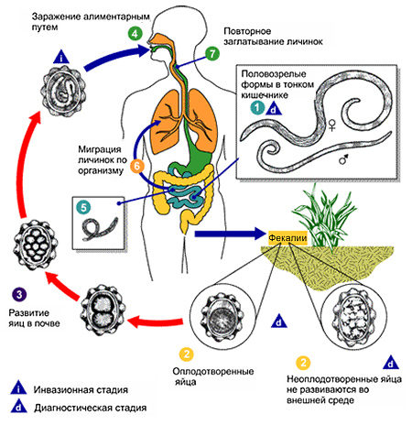
ЖИЗНЕННЫЙ ЦИКЛ Ascaris lumbricoides
Половозрелая форма локализована в тонком кишечнике человека.
Оплодотворенная самка откладывает в сутки до 240 000 яиц, которые вместе с фекалиями выделяются во внешнюю среду. Дальнейшее развитие яиц происходит в почве, где при оптимальной температуре (20-25 °C), достаточной влажности и доступе кислорода через 21-24 дня в яйцах развиваются инвазионные подвижные личинки. При температуре окружающей среды ниже 12 °С и выше 38 °С личинки не развиваются. Яйца с инвазионными личинками попадают в организм человека с немытыми овощами, фруктами, водой (алиментарный способ заражения).
Когда зрелые яйца аскариды попадают в кишечник человека, из них выходят личинки, которые для дальнейшего развития нуждаются в кислороде. Уже через 3-4 ч после заражения они пробуравливают слизистую и подслизистую оболочки кишечника и попадают в кишечные вены, затем через воротную систему печени и нижнюю полую вену попадают в правый отдел сердца и через легочную артерию в капилляры альвеол. Благодаря буравящей способности личинка проникает через эпителий капилляра и альвеол в альвеолы. Во время миграции личинки питаются сначала плазмой, а затем и эритроцитами, при этом они 2 раза линяют и увеличиваются в размерах с 0,19–0,25 мм до 1,5–2,2 мм в длину. Длительность миграционной фазы в среднем составляет около 2 нед.
Движением ресничек мерцательного эпителия, выстилающего дыхательные пути, личинки перемещаются по бронхам в трахею, глотку, а затем попадают в ротовую полость, где вторично заглатываются вместе со слюной, пищей и мокротой. Таким образом, через 2–3 недели после заражения они вновь оказываются в кишечнике, где через 2,5-3 месяца превращаются в половозрелых самок и самцов. Они в свою очередь вступают в процесс размножения, и самка откладывает яйца, которые в конечном итоге выходят во внешнюю среду. Затем цикл повторяется.

Slide 6

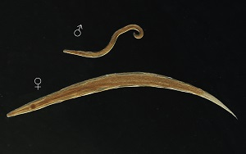
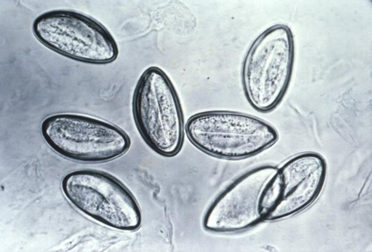
Слайд 3 с информацией о кадрах
Enterobius vermicularis
(острица детская)
Систематическое положение:
тип Nemathelminthes
класс Nematoda
отряд Ascaridida
семейство Oxyuridae
род Enterobius
вид Enterobius vermicularis
Острица детская (Enterobius vermicularis) – геогельминт, возбудитель энтеробиоза, контагиозного гельминтоза.
Ареал распространения: острицы распространены повсеместно. Являются одним из наиболее распространённых возбудителей гельминтозов у детей.
65 %
50%
80 %
Яйца острицы детской

Slide 7

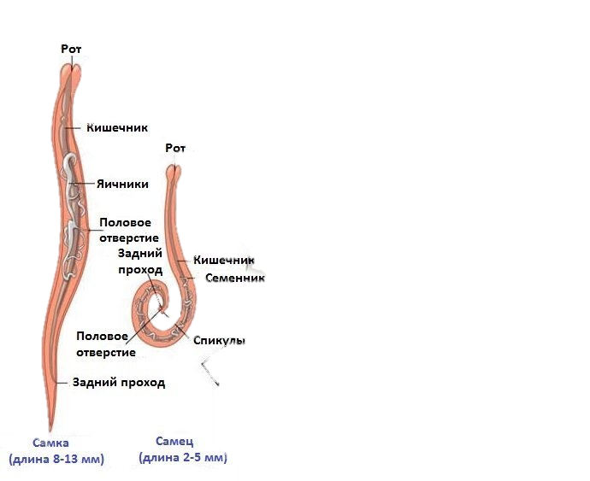
Морфология E. vermicularis
Острицы представляют собой мелкие нематоды белого цвета с шиловидно заостренным задним концом тела. Вокруг ротового отверстия имеется небольшое вздутие – везикула, выполняющая роль фиксатора гельминта к стенкам кишечника хозяина. Самка имеет прямой заостренный задний конец, длина тела самки 8-13 мм. Самец мельче самки, его задний конец спирально загнут на брюшную сторону.
Из особенностей внутренней анатомии следует отметить хорошо заметное через кутикулу паразита шаровидное расширение пищевода (bulbus), которое является границей между пищеводом и кишечником. Кишечник, не доходя до заднего конца, заканчивается анальным отверстием. Выводной канал выделительной системы открывается наружу несколько позади луковицы пищевода. Половой аппарат самки двойной и состоит из парных яичников, яйцеводов и двух маток. Половой аппарат самца одиночный и состоит из семенника, семяпровода и семяизвергательного канала, открывающегося в заднюю кишку. Копулятивный аппарат представлен одной спикулой.

Slide 8
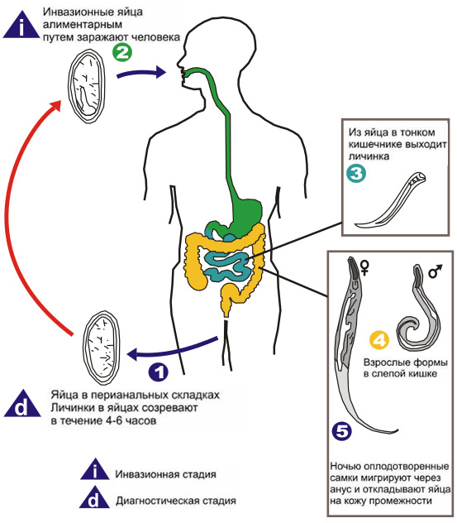
Слайд 5 с информацией о кадрах
ЖИЗНЕННЫЙ ЦИКЛ
Локализация: нижний отдел тонкой и верхний отдел толстой кишки. Заражение обычно происходит через грязные руки. Инвазионная стадия — яйцо.
Острицы прикрепляются к стенке кишки с помощью бульбуса и везикулы. После оплодотворения самцы погибают. У самок после созревания яиц увеличенная матка сдавливает пищевод, острицы открепляются от стенки и опускаются в нижние отделы толстой кишки. Ночью во время сна, когда анальный сфинктер расслаблен, острицы выползают на кожу перианальной области и откладывают яйца. При температуре 35–37 °С и влажности 90 % яйца становятся инвазионными через 4–6 ч. Ползание остриц вызывает мучительный кожный зуд. Человек расчесывает зудящие места, яйца остриц попадают под ногти и могут быть проглочены больными (аутореинвазия). Поэтому, хотя продолжительность жизни остриц всего около месяца, человек может болеть энтеробиозом длительно. Возможна также ретроинвазия — выход личинок из созревших яиц в перианальной области и миграция их через анус в кишечник.

Slide 9

Слайд 8 с информацией о кадрах
Сравнение жизненных циклов
A. lumbricoides и E. vermicularis
Предмет сравнения | А. lumbricoides | Е. vermicularis
По количеству хозяев | Моноксенный | Моноксенный
По характеру связи с хозяином | Истинный облигатный | Истинный облигатный
По локализации | Внутриполостной эндопаразит | Внутриполостной эндопаразит
Основное место паразитирования | Тонкая кишка (тощая кишка) | нижний отдел тонкой и верхний отдел толстой кишки
Механизм заражения | Алиментарный (грязные фрукты овощи) | Алиментарный(грязные руки, бельё), часто происходит аутоинвазия, возможна ретроинвазия
Инвазионная стадия | Яйцо | Яйцо
Питание | Содержимое кишечника | Содержимое кишечника, эритроциты

Slide 10

Продолжение сравнительной таблицы

Slide 11
Слайд 10 с информацией о кадрах
Спасибо за внимание!
.

